Slide 1
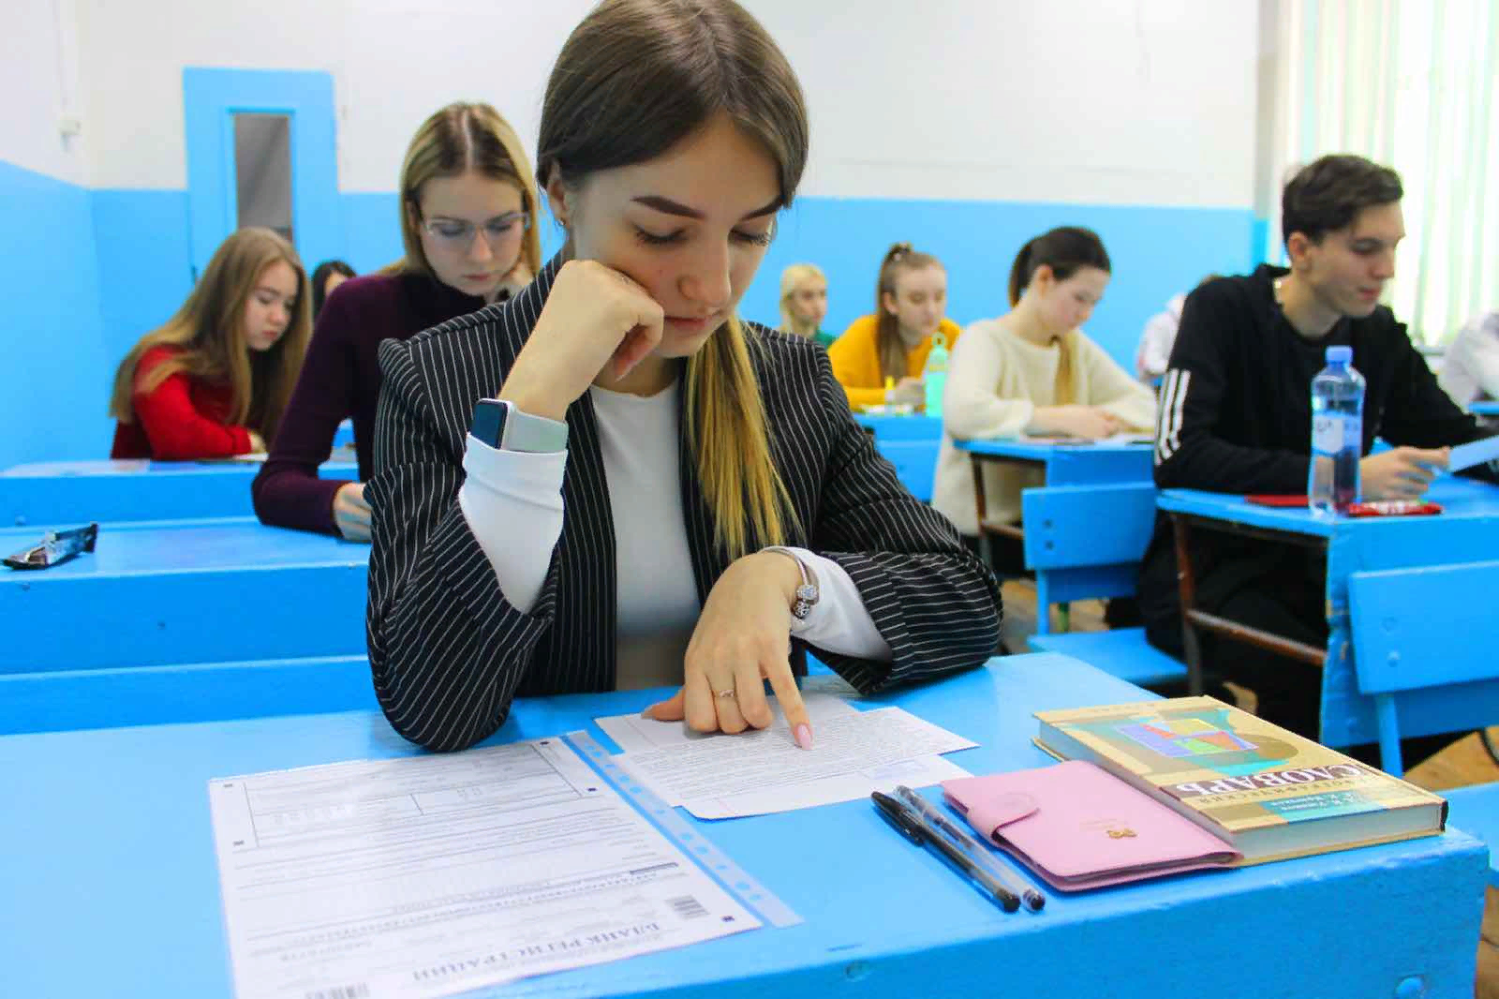
Методика подготовки учащихся к итоговой аттестации по биологии

Slide 2
Биология занимает одно из ведущих мест в системе школьного образования как важное средство формирования биологических знаний в прикладных направлениях развития общества и духовно-мировоззренческой сфере людей. В соответствии с этим преподавание биологии в общеобразовательных учреждениях должно быть направлено на овладение обучающимися как умениями и практическими навыками, необходимыми для подготовки к жизни и продолжению образования, так и на овладение системой знаний о живой природе.
Вот почему в настоящее время проблема самостоятельного успешного усвоения учащимися новых знаний, умений и компетенций, включая умение учиться, приоритетна. Большие возможности для этого представляет освоение универсальных учебных действий. Именно поэтому «Планируемые результаты» ФГОС определяют не только предметные, но и метапредметные действия обучающихся.

Slide 3
Общеучебные универсальные действия, необходимые для решения заданий ОГЭ и ЕГЭ:
– осознанное и произвольное построение речевого высказывания в устной и письменной форме;
– выбор наиболее эффективных способов решения задач в зависимости от конкретных условий;
– определение основной и второстепенной информации;
– самостоятельное создание алгоритмов деятельности при решении проблем творческого и поискового характера.

Slide 4

Особую группу общеучебных универсальных действий составляют знаков символические действия:
– моделирование – преобразование объекта из чувственной формы в модель, где выделены существенные характеристики объекта;
– преобразование модели с целью выявления общих законов, определяющих данную предметную область.

Slide 5
Логические универсальные действия:
– анализ объектов с целью выделения признаков;
– синтез – составление целого из частей, в том числе самостоятельное достраивание с восполнением недостающих компонентов;
– выбор оснований и критериев для сравнения, классификация объектов;
– подведение под понятие, выведение следствий;
– установление причинно-следственных связей, представление цепочек объектов и явлений;
– построение логической цепочки рассуждений, анализ истинности утверждений;
– доказательство;
– выдвижение гипотез и их обоснование.

Slide 6
Подготовка учащихся к ЕГЭ и ОГЭ должна осуществляется по следующим направлениям:
I. информационная работа;
II. содержательная (предметная) подготовка (Формула эффективного действия: учебник - носитель содержания образования + технология обучения + технология оценивания);
III. психологическая подготовка (состояние готовности – «настрой», внутренняя настроенность на определенное поведение, ориентированность на целесообразные действия, актуализация и приспособление возможности личности для успешных действий в ситуации сдачи экзамена).

Slide 7
При планировании повторения рекомендуется учитывать уровень
индивидуальной подготовки учащихся.
При этом класс необходимо разделить на 3 группы и использовать систему разноуровневого обучения:
1 группа - Группа «риска» - учащиеся, которые могут не набрать минимальное количество баллов, подтверждающее освоение основных образовательных программ среднего (основного и полного) общего образования - дополнительные индивидуальные занятия по предмету; индивидуальные планы на месяц.
2 группа - Учащиеся, которые при добросовестном отношении могут набрать минимальное количество баллов, подтверждающее освоение основных образовательных программ среднего (основного и полного) общего образования
3 группа - Учащиеся-претенденты на получение высоких баллов.
Для уч-ся 2 и 3 групп - Составление индивидуальных образовательных маршрутов для самостоятельной и индивидуальной работы с учащимися в соответствии с индивидуальным уровнем подготовки (конкретная работа с каждым учеником)

Slide 8
Методическую помощь обучающимся при подготовке к ЕГЭ и ОГЭ оказывают:
̶ материалы сайта ФИПИ (www.fipi.ru):
– документы, определяющие структуру и содержание КИМов ЕГЭ (кодификатор элементов содержания, спецификация и демонстрационный вариант КИМов);
– открытый сегмент Федерального банка тестовых заданий
– аналитические отчеты о результатах ЕГЭ и методические письма прошлых лет.

Slide 9
Весь курс биологии при повторении можно разбить на 10 модулей:
Модуль 1. Основные свойства и уровни организации живой природы.
Модуль 2. Системность и организованность жизни.
Модуль 3. Происхождение и основные этапы развития жизни на Земле.
Модуль 4. Царства Вирусы, Бактерии и Грибы.
Модуль 5. Царство Растения.
Модуль 6. Царство Животные.
Модуль 7. Анатомия, физиология и гигиена человека.
Модуль 8. Антропогенез. Социальная эволюция. Расы.
Модуль 9. Взаимоотношения организма и среды.
Модуль 10. Основные концепции, законы и перспективы развития биологии.

Slide 10
Педагогические технологии применяемые при подготовке к ГИА:
• Уровневая дифференциация.
• Технология критического мышления.
• Деятельностный метод.
• Кейс - метод
• Обзорные и установочные лекции.
• Отработка базовых знаний.
• Кропотливый анализ учета знаний и выход на траекторию индивидуального развития ребенка.
• Система повторения и обобщения.
• Формирование общеучебных умений и навыков (умение работать в заданном временном режиме), соблюдение принципа жесткого ограничения времени при выполнении тестовых заданий.

Slide 11
Психологическая подготовка учащихся к ОГЭ И ЕГЭ - выработка психологических качеств, умений и навыков выпускников, которые повысят эффективность подготовки к прохождению ОГЭ и сдаче ЕГЭ и позволят каждому школьнику более успешно вести себя во время экзамена, т.е. будут способствовать развитию памяти и навыков мыслительной работы, концентрации внимания, умению мобилизовать себя в решающей ситуации, владеть своими эмоциями.

Slide 12
В рамках психологической подготовки на сайте школы можно разместить следующую информацию:
- Методики формирования приемов запоминания.
- Способы снятия нервно-психического напряжения.
- Правила оказания психологической поддержки. (рекомендации для родителей).
- Приемы, мобилизующие интеллектуальные возможности школьников при подготовке и сдаче экзаменов.
- Практические советы выпускникам по организации рабочего пространства и распределению времени при подготовке к экзамену.
- Рекомендации по питанию уч-ся и д.р.

Slide 13
Заключение
Вопросы подготовки к ГИА решаемы, если деятельность учителя будет базироваться на принципах:
- системности - подготовка ведется последовательно по различным
направлениям - предметно, информационно, психологически;
- гибкости - отслеживание изменений нормативно-правовой базы, накопление научно-методических материалов по вопросам ЕГЭ и ОГЭ, индивидуальный подход к каждому учащемуся.
Таким образом, результативность сдачи ЕГЭ и ОГЭ во многом определяется тем, насколько эффектно организован процесс подготовки на всех ступенях обучения, со всеми категориями обучающихся.
Если мы сумеем сформировать у обучающихся самостоятельность, ответственность и готовность к продолжению обучения в течение всей последующей жизни, то мы не только выполним заказ государства и общества, но и повысим собственную самооценку.

Slide 14
Спасибо за внимание!

